Slide 1
Система перевода и распознавания текста
Выполнили: Надымова Дарья, Кудашова Анна

Slide 2
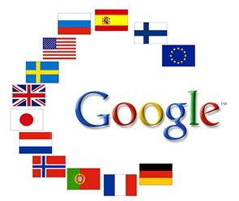
Система перевода и распознавания текста
В современном мире происходит процесс формирования единого информационного пространства. У человека появляется возможность общаться с человеком из любой точки мира, границы между странами и народами стёрты. Люди могут обмениваться опытом по работе, читать литературу на иностранных языках. Но не каждый человек свободно владеет иностранными языками.

Slide 3


Система перевода и распознавания текста
Современные компьютеры могут хранить большие массивы данных и производить в них быстрый поиск. Благодаря этому можно создать переводчики, словари, которые смогут переводить текст с одного языка на другой. В наше время мы имеем множество таких программ.

Slide 4
Тип работы программы-переводчика
Чтобы найти перевод неизвестного иностранного слова, пользователю нужно ввести неизвестное слово в строку поиска и уже через секунду будет показан перевод. Также словари позволят проверить орфографию слова и его значение на разных языках.
Но перевод слова и предложения-это совсем разные вещи. Иногда программа понимает не все слова входящие в него. Например некоторые слова имеют много разных значений, как английское слово unit, которое имеет 6 разных переводов. Для решения этой проблемы была изобретена система перевода текстов. Эти программы позволяют работать с файлами различных типов, электронной почтой, гипертекстовыми документами и т.п. Но перевод до сих пор бывает произведёт неудачно.
Системы перевода еще уступают человеку, особенно в ра­боте с художественными текстами, но эта область информа­тики развивается очень быстро и «электронные карманные переводчики» уже становятся незаменимым помощником туриста, отправляющегося в страну с незнакомым для него языком.

Slide 5
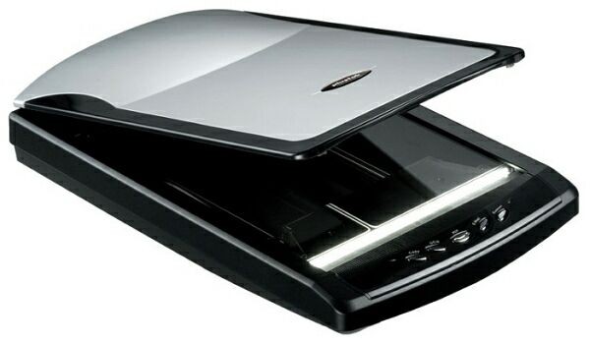
Распознавание текста
Давайте вспомним, какие устройства ввода информации существуют у современных компьютеров? Клавиатура, мышь, сканер и т.д. Сканер, на­пример, позволяет вводить графическую информацию с лис­та бумаги.

Slide 6
Распознавание текста
За сотни лет человечество накопило огромный объем ин­формации на традиционных бумажных носителях. В наше же время существует потребность перено­сить эту информацию в память компьютера. Конечно, это можно сделать с помощью клавиатуры и текстового редакто­ра, но, представьте себе, сколько времени уйдет даже у про­фессионала на ввод, скажем, известного романа «Война и мир»? Необходимо как-то ускорить этот процесс. Встает во­прос, нельзя ли использовать сканер для ввода текстовой ин­формации? Правда, в этом случае возникает такая проблема: все, что введено с помощью сканера, хранится в памяти ЭВМ как изображение. Надо «объяснить» компьютеру, что значок «с» — не просто закорючка, а буква, и хранить и обрабаты­вать его нужно как букву.

Slide 7
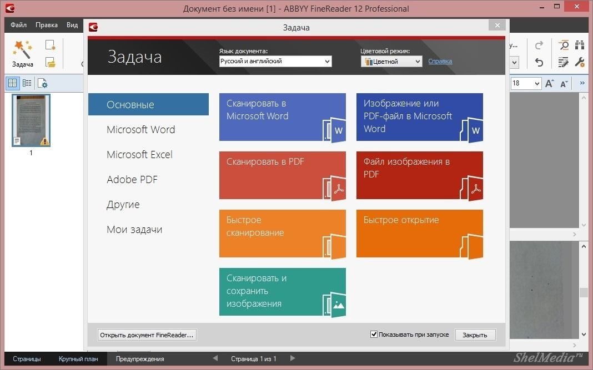
Ввод в компьютер печатного и рукописного текста
Существуют программы, позволяющие вводить тексты в ПК с помощью сканера. Используя специальные алгоритмы, они распознают буквы, позволяют редактировать распознан­ный текст и сохранять его в различных форматах. Популяр­ной среди этих программ является ABBYY FineReader.

Slide 8

Ввод в компьютер печатного и рукописного текста
Работать с этой программой легко. Сначала нужно отска­нировать текст, затем разбить этот текст на фрагменты, потом распознать эти фрагменты, отредактировать полученный текст, и сохранить его в нужном текстовом форма­те. Интерфейс программы позволяет освоить эти операции легко и быстро.
Задача распознавания текста относится к области проб­лем, которые решает наука под названием «Искусственный интеллект». Современные распознающие программы умеют читать не только печатный текст, но и текст, написанный са­мым ужасным почерком.

Slide 9
